Slide 1
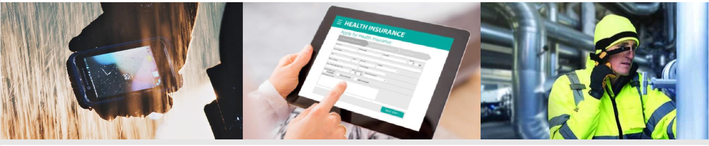
智能终端管理解决方案

Slide 2
智能管理平台
致力于人工智能，大数据和物联网等技术服务于垂直行业，应用于行业终端管理中。
我们提供专注与行业需求的终端管理解决方案
. 业务相关的行业终端管理功能
支持物联网终端的终端管理平台
. 一个平台管理企业所有终端设备，智能和非智能
. 支持企业内部署和云端SAAS平台解决方案
全生命周期的终端管理
. 设备注册，回收，功能管理，应用管理，内容管理，安全管 理，远程支持，违规报警等

Slide 3
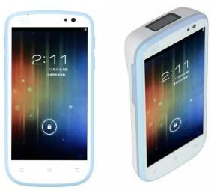


医疗智能设备快速部署
只需扫码即可投入使用
设备可以通过扫描二维码快速完成设备联网，配置，下载文件和注册到管理服务器等功能
节省90%以上的新设备部署/替换时间
支持Android和Windows Mobile/CE系统设备

Slide 4
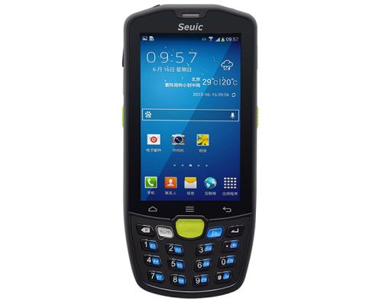
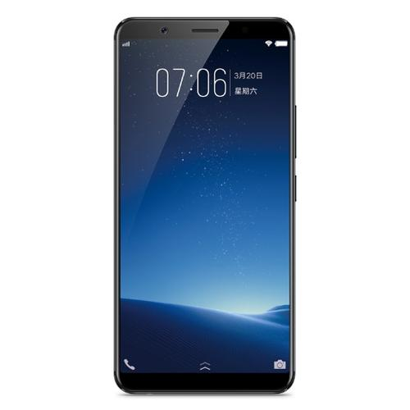
企业常见终端管理需求
移动办公，服务质量监控，出勤管理，客户资源管理，调度系统，远程支持
移动办公
企业派发手机和平板
手机通话录音管理，服务质量监控
手机通讯录管理，客户资源保护
地理位置收集，人员调度和监控
远程技术支持
应用静默发布和升级
工业手持设备
仓储物流条码扫描设备
收银支付扫码终端设备
地理位置收集，人员调度和监控
资产管理，统计和远程支持
应用静默发布和升级
安全管理
智能终端管理平台

Slide 5
电话录音管理实现
自动录音，自动管理，历史追溯，服务监控，辅助纠纷
录音功能与手机或手持厂家无缝对接
厂家提供自动录音功能
或者厂家提供录音接口
自定义录音文件格式
自定义上传频率
录音自动上传
本地录音自动删除
录音文件服务器端统一管理
多种录音查询机制
智能终端管理平台

Slide 6
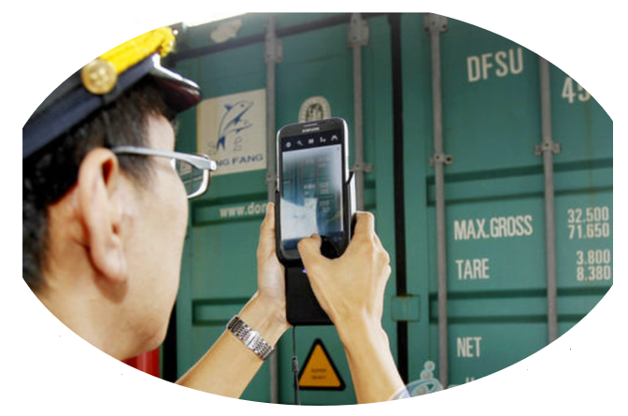
外勤与内勤的强弱管理区别
强管理策略，设备用途管理，安全管理和网络管理
1. 设备位置分散，管理难度大？
2. 设备使用稳定性要求高？
实时状态
资产管理
应用管理
文件管理
行为管理
设备管理
安全管理
远程支持
3. 外勤人员使用设备行为难管理？
4. 很难提供有效的技术支持?
智能终端管理平台

Slide 7

传统企业经典管理场景
灵活管理策略，多种设备管理，多种业务场景
门店柜台智能POS
管理全国门店和商场柜台的智能POS，应用推送和远程诊断等
门店业务平板
管理全国两千家门店业务平板，定制工作界面，应用文件推送和远程诊断等
业务员手机/平板
管理企业全国业务和维修人员手机和平板，应用文件推送和远程诊断等
配送物流手持设备
管理分拣中心和配送扫码PDA，应用升级和远程诊断等
库房扫码PDA
管理全国库房的手持扫码PDA，应用升级和设备丢失查找等
智能终端管理平台

Slide 8
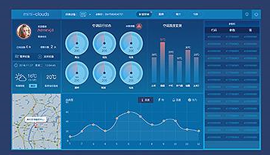
企业终端如何管理？
以行业需求为基础，定制物流行业功能页面，与企业业务平台对接
一个企业级平台
针对快递物流终端设备提供业务功能页面
实时设备在线信息
定时通话，通讯录，短信，地理信息收集
设备地图，调度系统
全生命周期的设备管理
智能终端管理平台

Slide 9
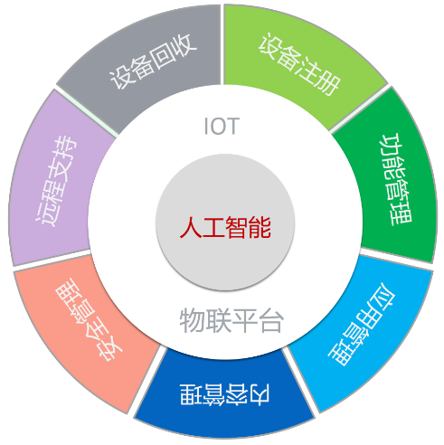
全生命周期设备管理
设备注册
功能管理
应用管理
内容管理
安全管理
远程支持
设备回收
智能终端管理平台

Slide 10
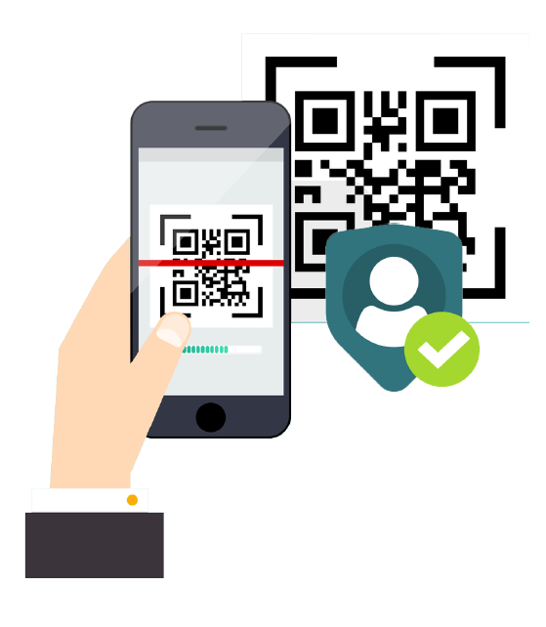
设备注册
智能设备注册，管理设备的安全接入和初始化配置
快速设备注册
扫码或者批量注册
密码激活
设备状态监视
设备信息自动同步
智能终端管理平台

Slide 11
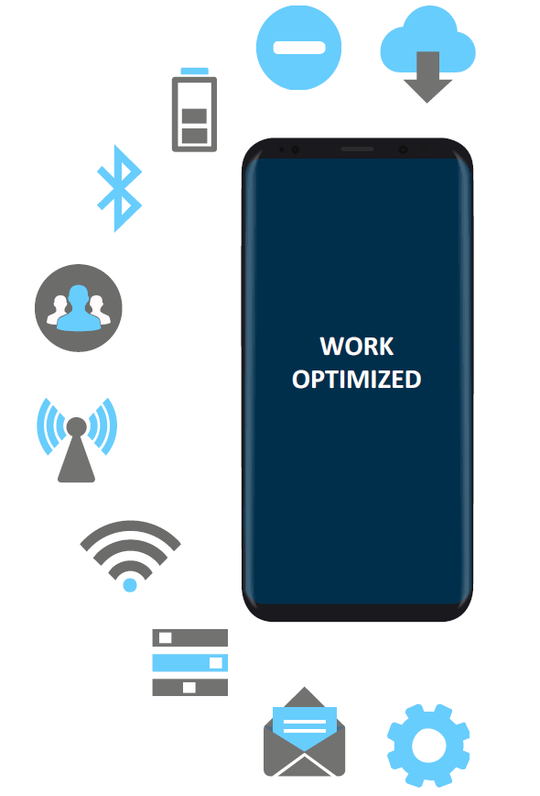
应用管理
定制设备应用列表，灵活有效的管理企业应用
企业应用程序商店
自动版本控制，无需用户交互
应用程序静默安装、卸载
应用程序黑白名单
用户已安装应用统计
智能终端管理平台

Slide 12
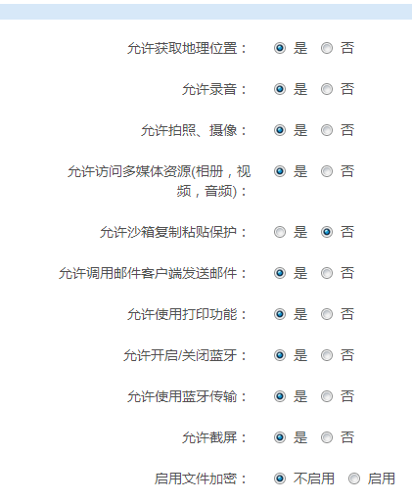
功能管理
自定义设备可用功能，规范设备用途
禁用相机
禁用蓝牙
禁用USB，只能USB充电
强制打开定位，精度高
禁止删除客户端
禁用wifi
禁用热点
禁用移动网络
智能终端管理平台

Slide 13
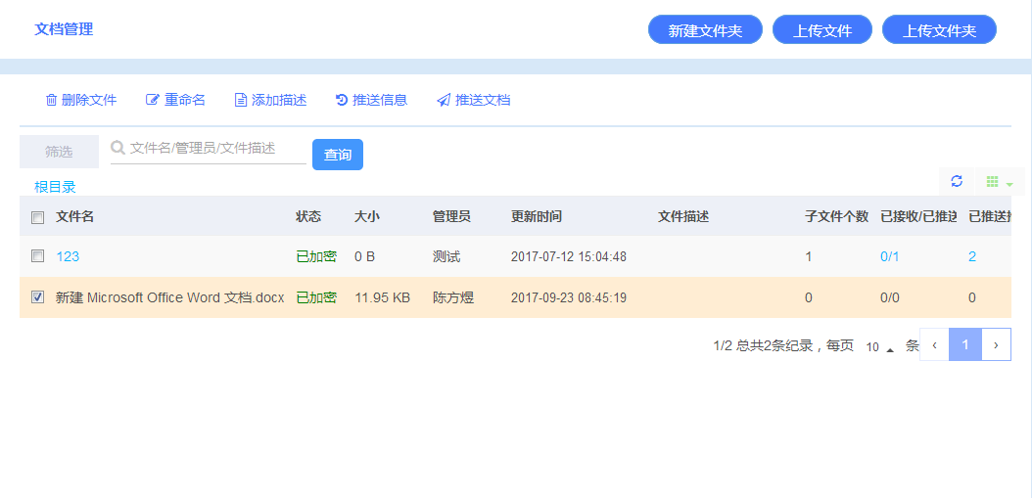
内容管理
双向的文件同步管理
智能终端管理平台

Slide 14

自定义设备桌面
管理设备用途，规范用户行为，提升企业形象
灵活定义设备终端客户化的用户界面
网络管理员可以设定终端所能够使用的软件，文 件，网页等
提高行业用户的终端使用效率，比如零售业， 物流，医疗，教育等.
阻止终端使用者修改终端参数配置，减少技术支持成本
智能终端管理平台

Slide 15
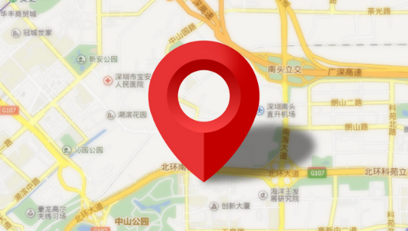
地理定位
设备地图，地理围栏，调度系统
百度地理定位，支持高精度定位
地理位置收集，轨迹显示
设备追踪调度系统，追踪设备位置，调度资源
地理围栏，通过地理围栏告警来监控终端设备
检测并锁定丢失或被盗的设备
智能终端管理平台

Slide 16
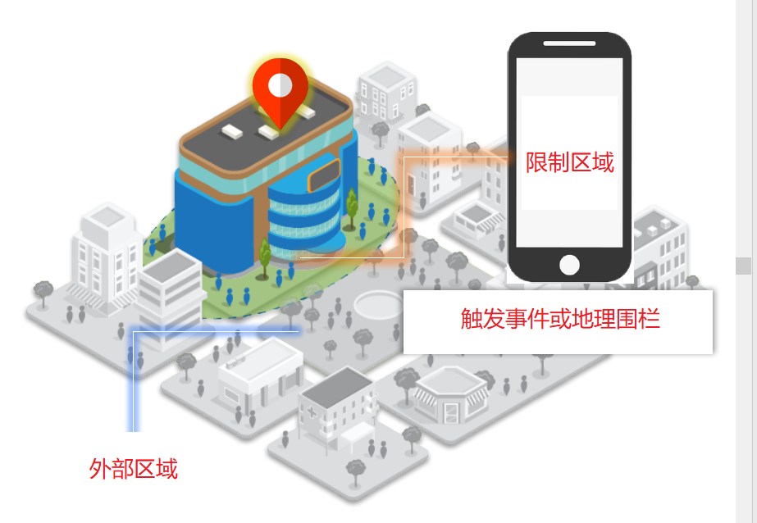
地理围栏和时间围栏
按照终端的地址位置和时间段来管理设备
当设备进入或离开指定区域，对设备实施管控
当开始和结束某个时间段的时候，对设备实施管控
管控包括实施或撤销禁用网络或者锁定屏幕。
智能终端管理平台

Slide 17

数据收集
企业数据收集，数据分析，辅助决策
移动设备实时资产信息
地理定位信息和轨迹
已安装应用信息
规则实施信息
应用使用情况统计
设备在线率等
智能终端管理平台

Slide 18


安全管理
移动安全，通讯安全，存储加密，防火墙
自动锁定设备
自动化合规性保护策略
灵活自定义告警设置
VPN和防火墙
Kiosk模式锁屏，自定义锁屏方式
智能终端管理平台

Slide 19





系统架构
客户端 <-> 服务器 可扩展物联网平台架构
智能设备
平台接口
企业部署
3G/4G/5G
或
物联设备
SAAS
WiFi
400/800MHz
API
管理端
智能终端管理平台

Slide 20

谢谢！

